Slide 1
Progetto Smart Camera per Rimozione dello Sfondo
Alessandro Nadalini Riccardo Gandolfi Sistemi Digitali M
A.A 2020/2021

Slide 2

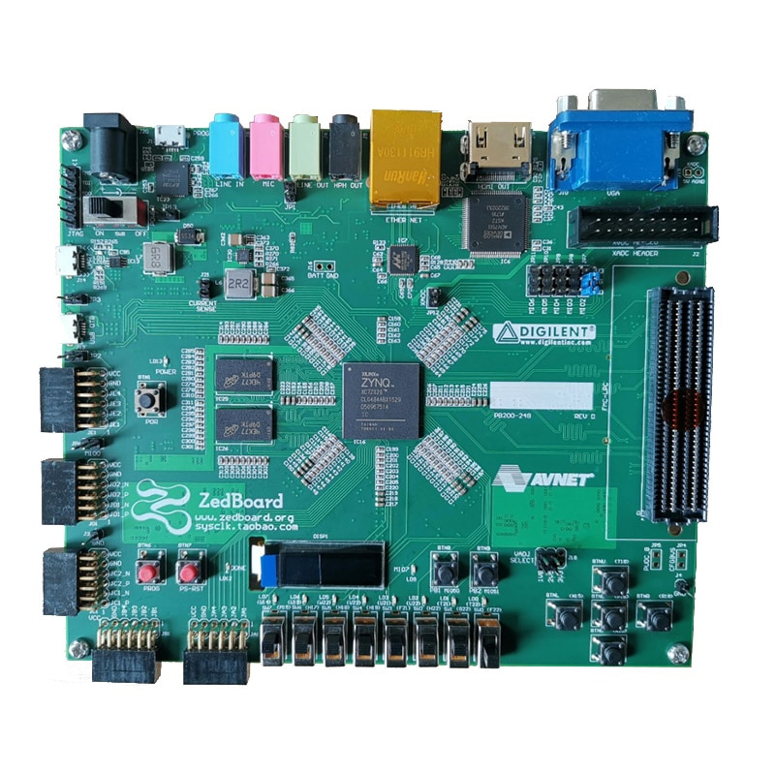
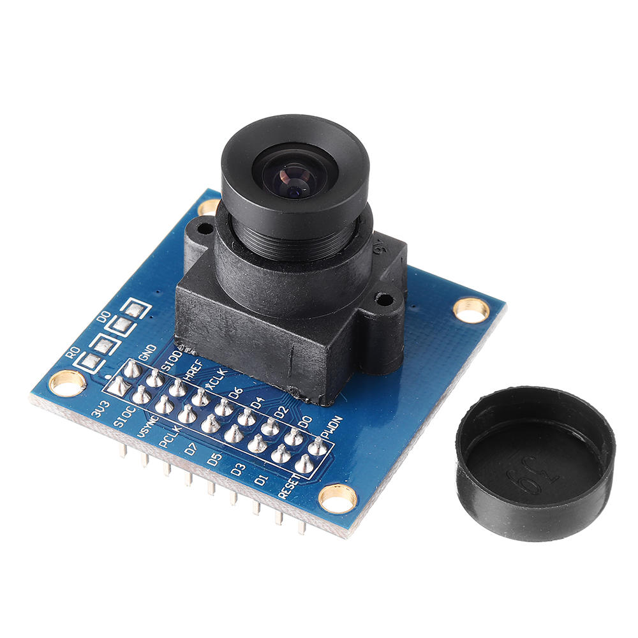
Sistema di elaborazione immagine per rimozione dello sfondo tramite confronto con frame video immagazzinato in memoria DDR
Strumentazione utilizzata:
Zedboard Zynq-7000
Sensore Camera OV7670
Monitor con ingresso VGA
Ambiente Xilinx Vivado

Slide 3

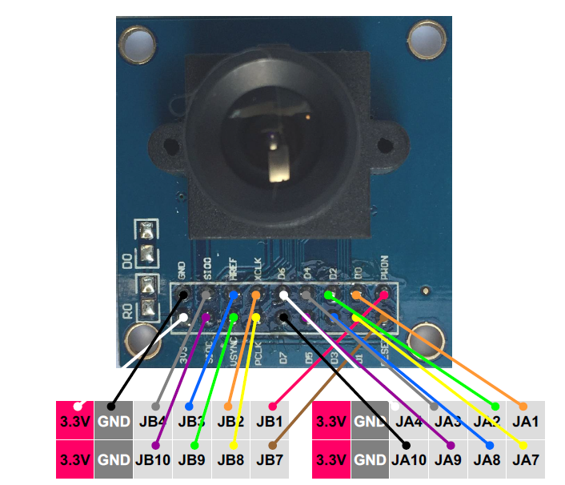
Connessioni OV7670
Progetto di base: https://github.com/stefano-mattoccia/SmartCamera
Mapping dei Pin di I/O per acquisizione frame di riferimento ed enable dell’elaborazione
Segnale | Direzione | Package Pin | I/O Std
en_compare | IN | H22 | LVCMOS33
capture_ref | IN | P16 | LVCMOS33

Slide 4
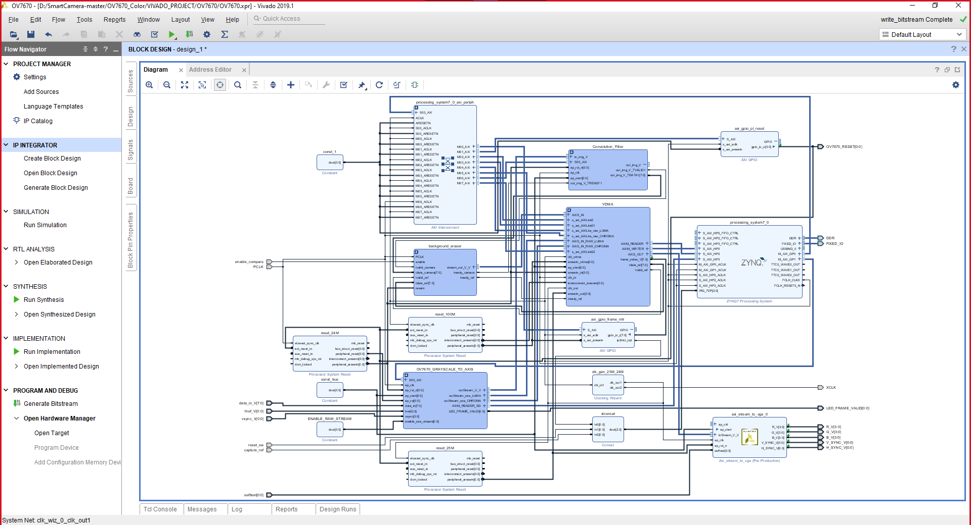
Vivado Block Design

Slide 5
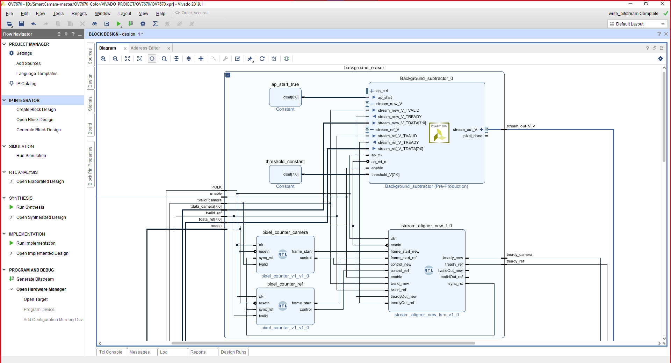
Funzionamento del sistema
Background Subtractor → Modulo di elaborazione
En_compare=0: lo stream della camera viene lasciato passare senza elaborazione per essere immagazzinato in memoria DDR
En_compare=1: lo stream della camera viene confrontato con un frame di riferimento immagazzinato in memoria DDR
Gerarchia Background Eraser
Stream Aligner & Pixel Counters → Sincronizzazione degli AXI Stream
Sincronizzazione effettuata solo quando necessario (en_compare=1)
Rilevazione SOF tramite conteggio dei pixel.
Sincronizzazione tramite blocco dello stream di riferimento e controllo SOF proveniente dalla camera
Acquisizione frame di riferimento tramite interrupt →
Pulsante P16 → Distingue la scrittura in memoria DDR a due diversi indirizzi

Slide 6
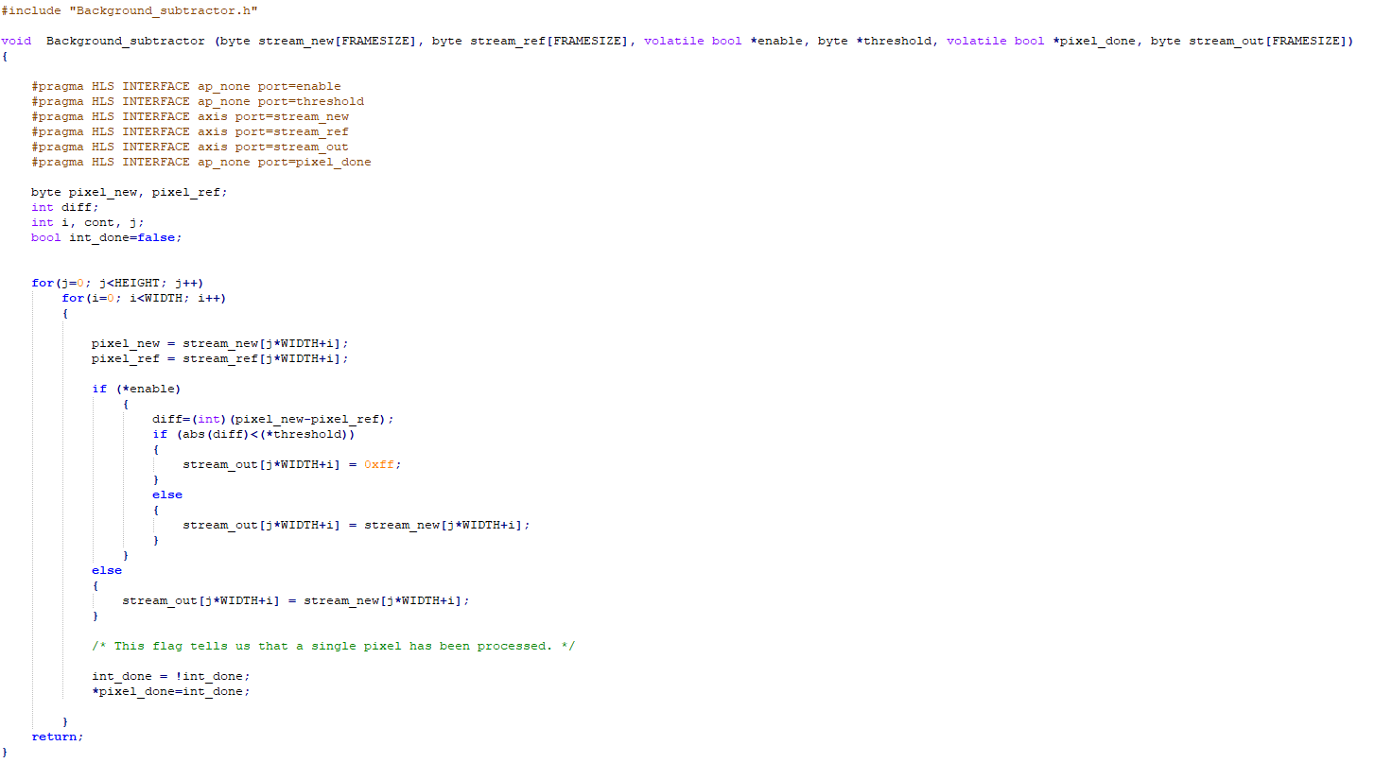
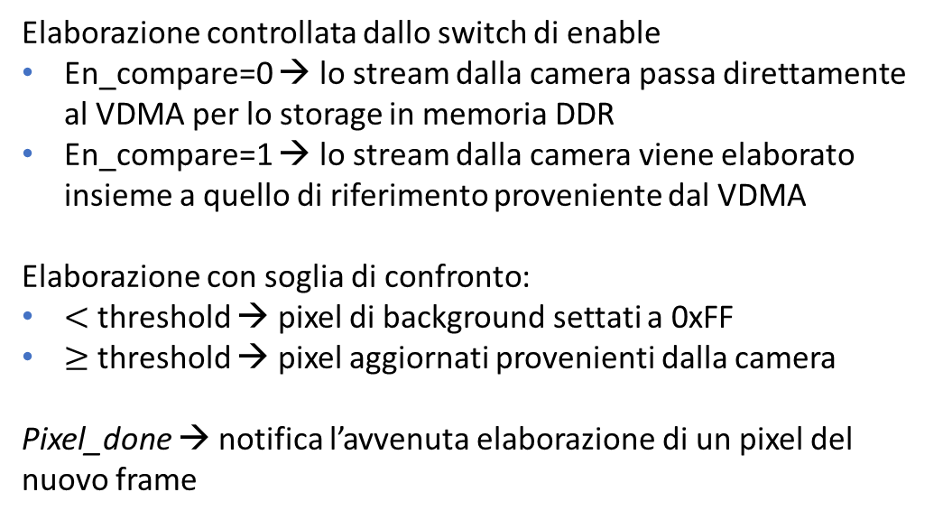
Vivado HLS → Background Subtractor
Elaborazione controllata dallo switch di enable
En_compare=0 → lo stream dalla camera passa direttamente al VDMA per lo storage in memoria DDR
En_compare=1 → lo stream dalla camera viene elaborato insieme a quello di riferimento proveniente dal VDMA
Elaborazione con soglia di confronto:
$<$ threshold → pixel di background settati a 0xFF
$≥$ threshold → pixel aggiornati provenienti dalla camera
Pixel_done → notifica l’avvenuta elaborazione di un pixel del nuovo frame

Slide 7
Pixel Counter
Moduli Pixel Counter e Stream Aligner realizzati in linguaggio Verilog in ambiente Vivado.
640 x 480 pixel per ciascun frame → segnali di conteggio a 19 bit: da 0 a 0x4AFFF
Genera i segnali di frame_start e control attraverso una macchina a stati finiti:
Frame_start: alto per un ciclo di clock in corrispondenza del primo pixel del frame
Control: asserito a 1 in corrispondenza dell’inizio del frame e tenuto alto fintanto che lo è tvalid

Slide 8
Stream Aligner
Questo modulo effettua la sincronizzazione tra i due AXI stream quando è richiesta l’elaborazione (enable=1):
Stream_new dal filtro di convoluzione
Stream_ref dal VDMA
Sincronizzazione possibile grazie ai segnali generati dai due pixel counter:
Frame_start: necessario per rilevare l’inizio del frame di riferimento e aspettare quello dello stream dalla camera
Control: necessario per rilevare l’eventuale interruzione di uno dei due stream e interrompere la sincronizzazione
Sync_rst: resetta i due pixel counter una volta avviata la procedura di sincronizzazione

Slide 9
Vivado SDK: Interrupt & Acquisizione del Riferimento → Modifiche VDMA
Modifiche apportate:
Inserimento di un nuovo ddr_to_axis_reader all’interno del VDMA
Mapping pulsante P16 e scrittura ISR per acquisizione frame di riferimento in Vivado SDK
Axis_to_ddr_writer_0 utilizzato per scrittura a due indirizzi diversi della memoria DDR
Uscite del VDMA:
AXIS_OUT → inviata al modulo AXIS_TO_VGA_INTERFACE per la stampa a monitor
T_data_ref → retroazionata in ingresso alla gerarchia Background Eraser

Slide 10
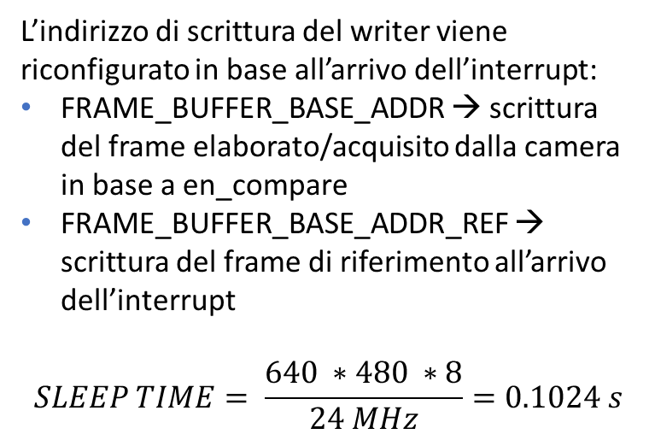
Vivado SDK: Interrupt & Acquisizione del Riferimento → Interrupt Service Routine
L’indirizzo di scrittura del writer viene riconfigurato in base all’arrivo dell’interrupt:
FRAME_BUFFER_BASE_ADDR → scrittura del frame elaborato/acquisito dalla camera in base a en_compare
FRAME_BUFFER_BASE_ADDR_REF → scrittura del frame di riferimento all’arrivo dell’interrupt
$$SLEEP TIME= \frac{640 ∗480 ∗8}{24 MHz}=0.1024 s$$

Slide 11
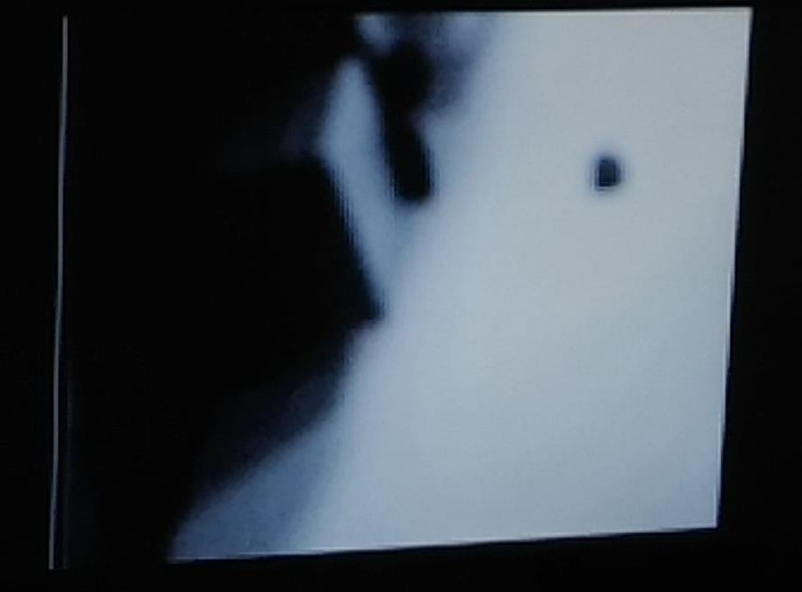
Risultati Sperimentali
Background e frame acquisito dalla camera in assenza di elaborazione

Slide 12
Risultati Sperimentali
Immagini elaborate per diversi valori di threshold
Threshold=10
Threshold=70

Slide 13
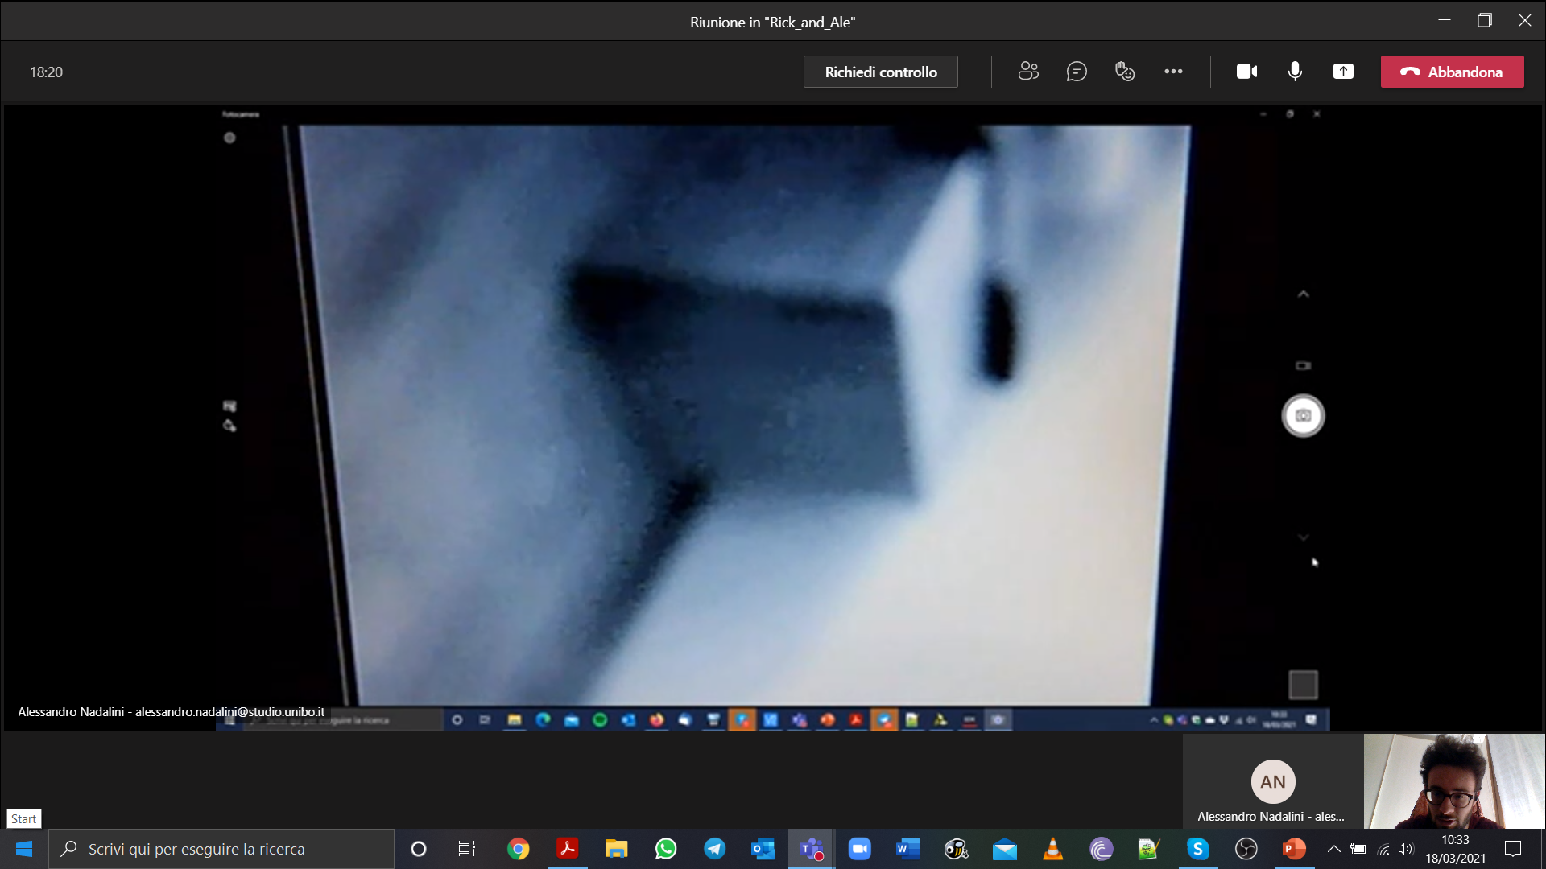
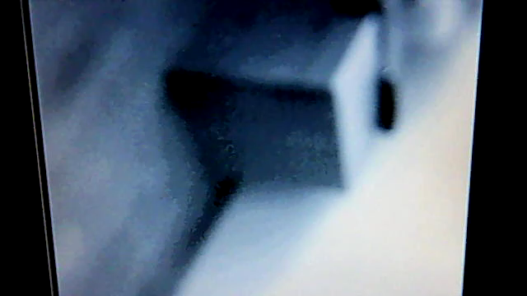
Demo & Osservazioni
Background acquisito
Demo funzionamento con threshold = 30
Dall’osservazione dei risultati sperimentali si è scelto 30 come valore ottimale della soglia → compromesso tra attenuazione del rumore introdotto dal sensore e definizione del soggetto isolato rispetto al background

Slide 14
Conclusioni e Sviluppi Futuri
Funzionalità:
Sincronizzazione di due AXI stream
Storage di due frame in due diverse locazioni della memoria DDR
Problematiche:
Sensibilità al rumore introdotto dal sensore
Sviluppi futuri:
Riduzione della rumorosità dell’immagine acquisita dalla camera tramite una configurazione più accurata del sensore o sfruttando il filtro di convoluzione presente nel progetto
Algoritmo di confronto più sofisticato
Utilizzo di un ulteriore interrupt per segnalare al processore l’avvenuta scrittura degli 8 frame buffer

